Slide 1





PROJETO
EDUCAÇÃO
DO FUTURO
MÓDULO 03
FAST API
AULA 5

Slide 2

AULA 5
CONTEÚDOS
Documentação da API
Método GET
Método POST
Método PUT
Método PATCH
Método DELETE

Slide 3
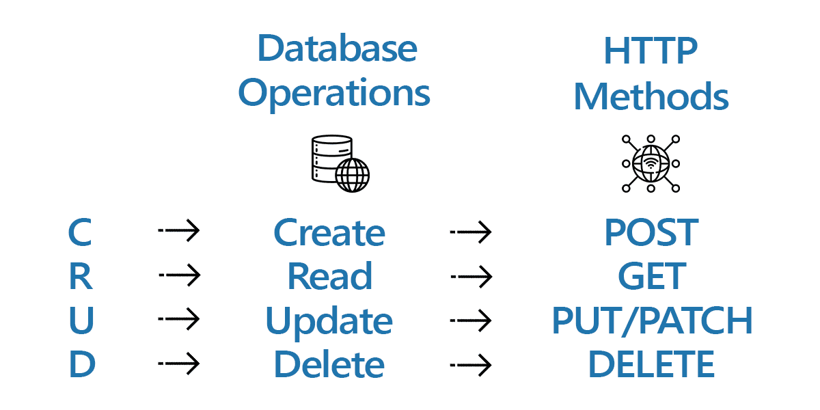
Métodos do Protocolo HTTP
Os métodos HTTP (HyperText Transfer Protocol) são comandos que definem as ações que podem ser realizadas em um recurso da web, como um documento ou um dado em um banco de dados. Eles são essenciais para a comunicação entre clientes e servidores na construção de APIs Web.
Abaixo, correlacionamos os principais métodos HTTP com as operações CRUD (Create, Read, Update, Delete), que são as quatro operações básicas para gerenciar dados.

Slide 4
Impotações Necessárias
FastAPI para criar a aplicação web.
BaseModel de Pydantic para a definição dos modelos de dados.
from fastapi import FastAPI
from pydantic import BaseModel
app = FastAPI()
Definir modelos de dados com BaseModel torna o código mais claro e mais fácil de manter. Cada modelo é claramente definido com suas propriedades e tipos esperados.
FastAPI valida automaticamente os dados de entrada e saída de acordo com os modelos definidos, garantindo que os dados estejam corretos.

Slide 5
Executando o Servidor
Para rodar nossa aplicação FastAPI, utilizamos o servidor Uvicorn. O comando abaixo inicia o servidor e ativa o modo de recarregamento automático, o que facilita o desenvolvimento:
ou
uvicorn main:app --reload
uvicorn main:app --port 8080 --reload
Após iniciar o servidor, podemos acessar a API no navegador através do endereço http://127.0.0.1:8000. Além disso, FastAPI fornece uma documentação interativa automática acessível em http://127.0.0.1:8000/docs, onde podemos testar nossos endpoints facilmente

Slide 6
Base Model
class Mensagem(BaseModel):
texto: str
autor: str = None
Mensagem é uma classe que herda de BaseModel. Isso significa que Mensagem é um modelo de dados Pydantic, que terá funcionalidades adicionais para validação e conversão de tipos.
from pydantic import ValidationError
try:
m = Mensagem(texto=123) # Isso levantará um erro porque texto deve ser uma string
except ValidationError as e:
print(e)

Slide 7
Decoradores em FastAPI
Os decoradores são usados para transformar ou ampliar o comportamento de funções ou métodos. Em FastAPI, decoradores são usados principalmente para definir rotas e associar métodos HTTP (como GET, POST, PUT, DELETE) a funções específicas.
@app.get(“/”)
@app.get(“/mensagens/”)
@app.post(“/mensagens/”)
@app.put(“/mensagens/{id}”)
@app.delete(“/mensagens/{id}”)
Além de definir rotas estáticas, FastAPI permite a definição de rotas com parâmetros, {id} é um parâmetro de rota. Isso permite que você crie rotas dinâmicas que aceitam valores diferentes para o mesmo padrão de rota

Slide 8
Método GET
@app.get('/')
def exibir():
return ['Api de teste de mensagens']

Slide 9
Método GET
banco = {
"1":{
"texto":"primeira mensagem",
"autor":"desconhecido"
}
}
@app.get('/mensagens/')
def exibirMensagens():
return {
"mensagens": banco,
"status": 200
}

Slide 10
Método POST
class Mensagem(BaseModel):
texto: str
autor: str = None
@app.post('/escreverMensagem')
def escreverMensagem(item : Mensagem):
banco[len(banco)+1] = item
return {
"mensagem": item,
"status": 200
}

Slide 11
Método PUT
class Mensagem(BaseModel):
texto: str
autor: str = None
@app.put("/mensagens/{mensagemId}")
def atualizar_mensagem(mensagem_id: int, item: Mensagem):
if mensagem_id in banco:
banco[mensagem_id] = item
return item

Slide 12
Método DELETE
class Mensagem(BaseModel):
texto: str
autor: str = None
@app.delete("/mensagens/{mensagem_id}")
def deletar_mensagem(mensagem_id: int):
if mensagem_id in banco:
del banco[mensagem_id]
return {"detail": "Mensagem deletada com sucesso"}

Slide 13



(85) 98524-9935
youthidiomas
contato@youthidiomas.com.br
www.youthidiomas.com.br
2023

